Slide 1
Zažívať Ježiša

Slide 2
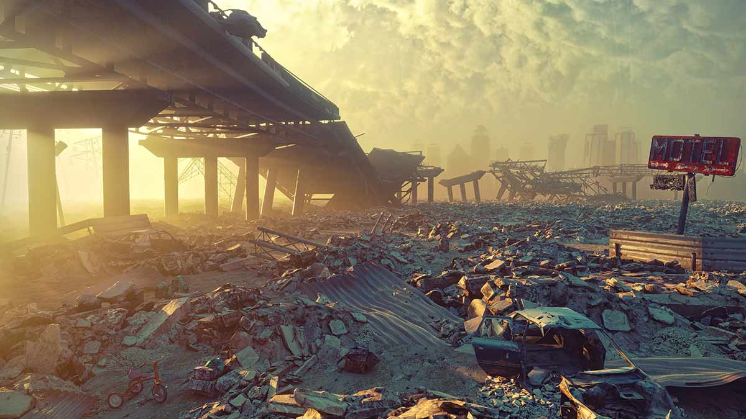

Slide 3
Zjavenie Jánovo
1. kapitola

Slide 4
Zjavenie 1:1 - 3
Zjavenie Ježiša Krista, ktoré Mu dal Boh, aby ukázal svojim služobníkom, čo sa má onedlho diať, On naznačil a poslal ho po anjelovi svojmu služobníkovi Jánovi, ktorý svedčil o slove Božom i o svedectve Ježiša Krista, čokoľvek videl. Blahoslavený, kto číta, aj tí, ktorí počúvajú slová tohto proroctva a zachovávajú, čo je napísané v ňom, lebo (určený) čas je blízko.

Slide 5
Zjavenie 1:4 - 5
Ján siedmim cirkevným zborom v Ázii: Milosť vám a pokoj od Toho, ktorý je, ktorý bol a ktorý príde, aj od siedmich duchov, ktorí sú pred Jeho trónom, a od Ježiša Krista, verného svedka, prvorodeného z mŕtvych a vladára zemských kráľov.

Slide 6
Zjavenie 1:4 - 5
Ján siedmim cirkevným zborom v Ázii: Milosť vám a pokoj od Toho, ktorý je, ktorý bol a ktorý príde, aj od siedmich duchov, ktorí sú pred Jeho trónom, a od Ježiša Krista, verného svedka, prvorodeného z mŕtvych a vladára zemských kráľov.

Slide 7
Zjavenie 1:6
A urobil kráľovstvom, kňazmi svojmu Bohu a Otcovi, Jemu sláva a vláda naveky vekov! Amen
Ako nás urobil kňazmi a kráľovstvom?

Slide 8
Zjavenie 1:11
Čo vidíš, napíš do knihy, a pošli siedmim cirkevným zborom: do Efezu, Smyrny, Pergamonu, Tyatíry, Sárd, Filadelfie a do Laodikey.

Slide 9
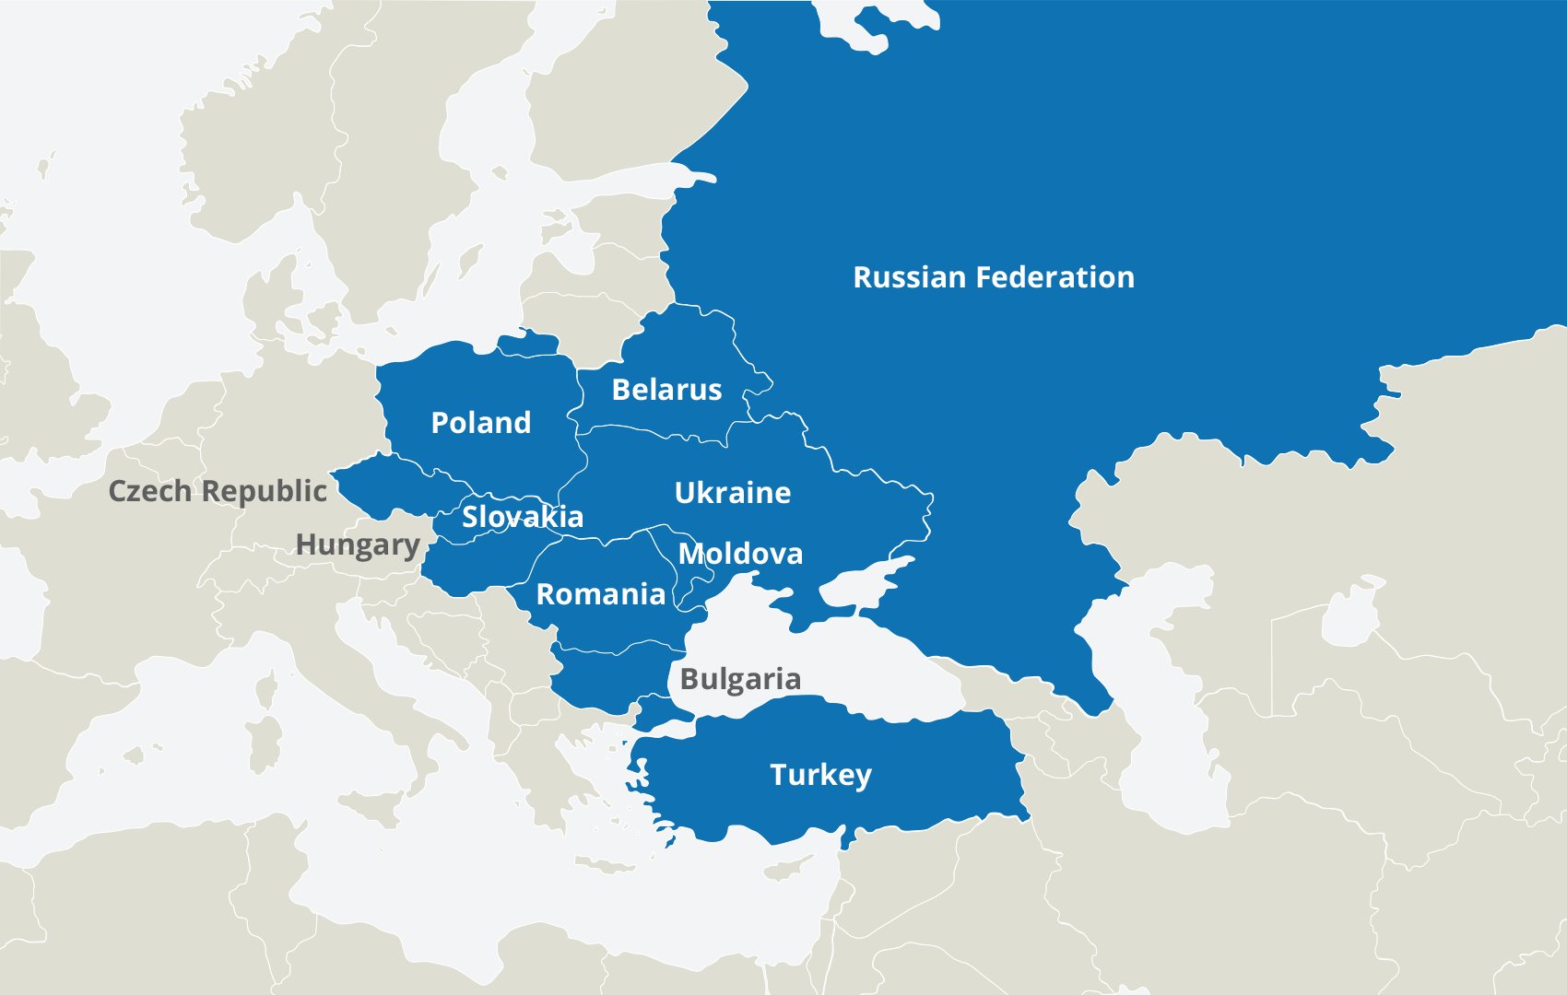

Slide 10
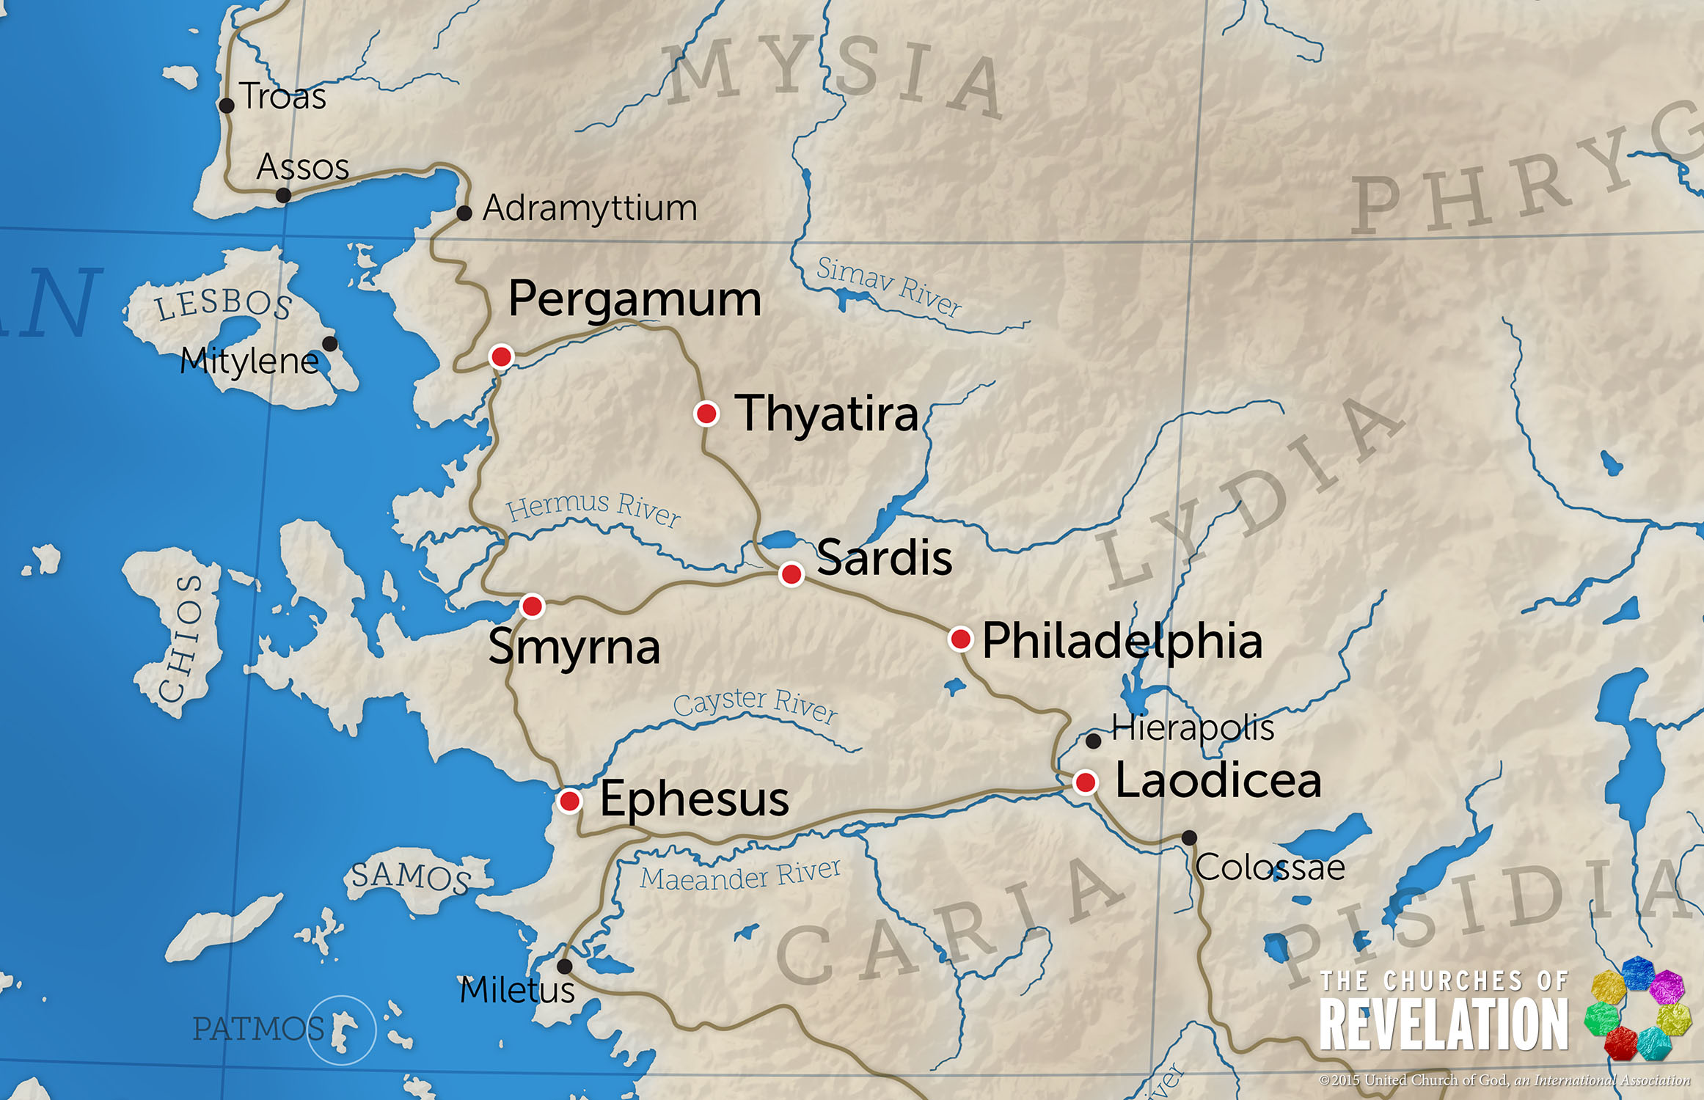

Slide 11
Zjavenie 1:12
Nato som sa obrátil, aby som pozoroval hlas, ktorý hovoril so mnou. A keď som sa obrátil, uzrel som sedem zlatých svietnikov
Čo znamenajú svietniky?

Slide 12
Zjavenie 1:12 a 1:20
Nato som sa obrátil, aby som pozoroval hlas, ktorý hovoril so mnou. A keď som sa obrátil, uzrel som sedem zlatých svietnikov
Tajomstvo siedmich hviezd, ktoré si videl na mojej pravici, a siedmich zlatých svietnikov je toto: sedem hviezd, to sú anjeli siedmich cirkevných zborov, a sedem svietnikov je sedem cirkevných zborov.

Slide 13
“Aby cirkev mohla pochopiť, čo bude, musí poznať nielen stav zboru, v ktorom sa kresťan práve nachádza, ale celého kresťanstva.”
prof. Dr. Karol Gábriš

Slide 14
Zjavenie 1:13 - 16
a uprostred nich niekoho podobného Synovi človeka, oblečeného do plášťa a opásaného zlatým pásom na prsiach. Hlavu a vlasy mal biele ako biela vlna, ako sneh, oči ako ohnivý plameň, nohy podobné lesklému kovu rozžeravenému v peci a hlas ako hučanie mnohých vôd. V pravej ruke mal sedem hviezd, z úst Mu vychádzal ostrý dvojsečný meč a tvár mal ako slnko, keď svieti v plnej sile.

Slide 15
Zjavenie 1:13 - 16
a uprostred nich niekoho podobného Synovi človeka, oblečeného do plášťa a opásaného zlatým pásom na prsiach. Hlavu a vlasy mal biele ako biela vlna, ako sneh, oči ako ohnivý plameň, nohy podobné lesklému kovu rozžeravenému v peci a hlas ako hučanie mnohých vôd. V pravej ruke mal sedem hviezd, z úst Mu vychádzal ostrý dvojsečný meč a tvár mal ako slnko, keď svieti v plnej sile.

Slide 16
1.
Ľudská reakcia

Slide 17
Zjavenie 1:17
Keď som Ho uzrel, padol som Mu k nohám ako mŕtvy; ...

Slide 18
Akého Ježiša zažívaš TY?

Slide 19
2.
Ježišova reakcia

Slide 20
Zjavenie 1:17 - 18
On však položil na mňa pravicu a povedal: Neboj sa! Ja som Prvý aj Posledný a živý; bol som mŕtvy, a hľa, som živý naveky vekov a mám kľúče smrti a podsvetia.

